Slide 1
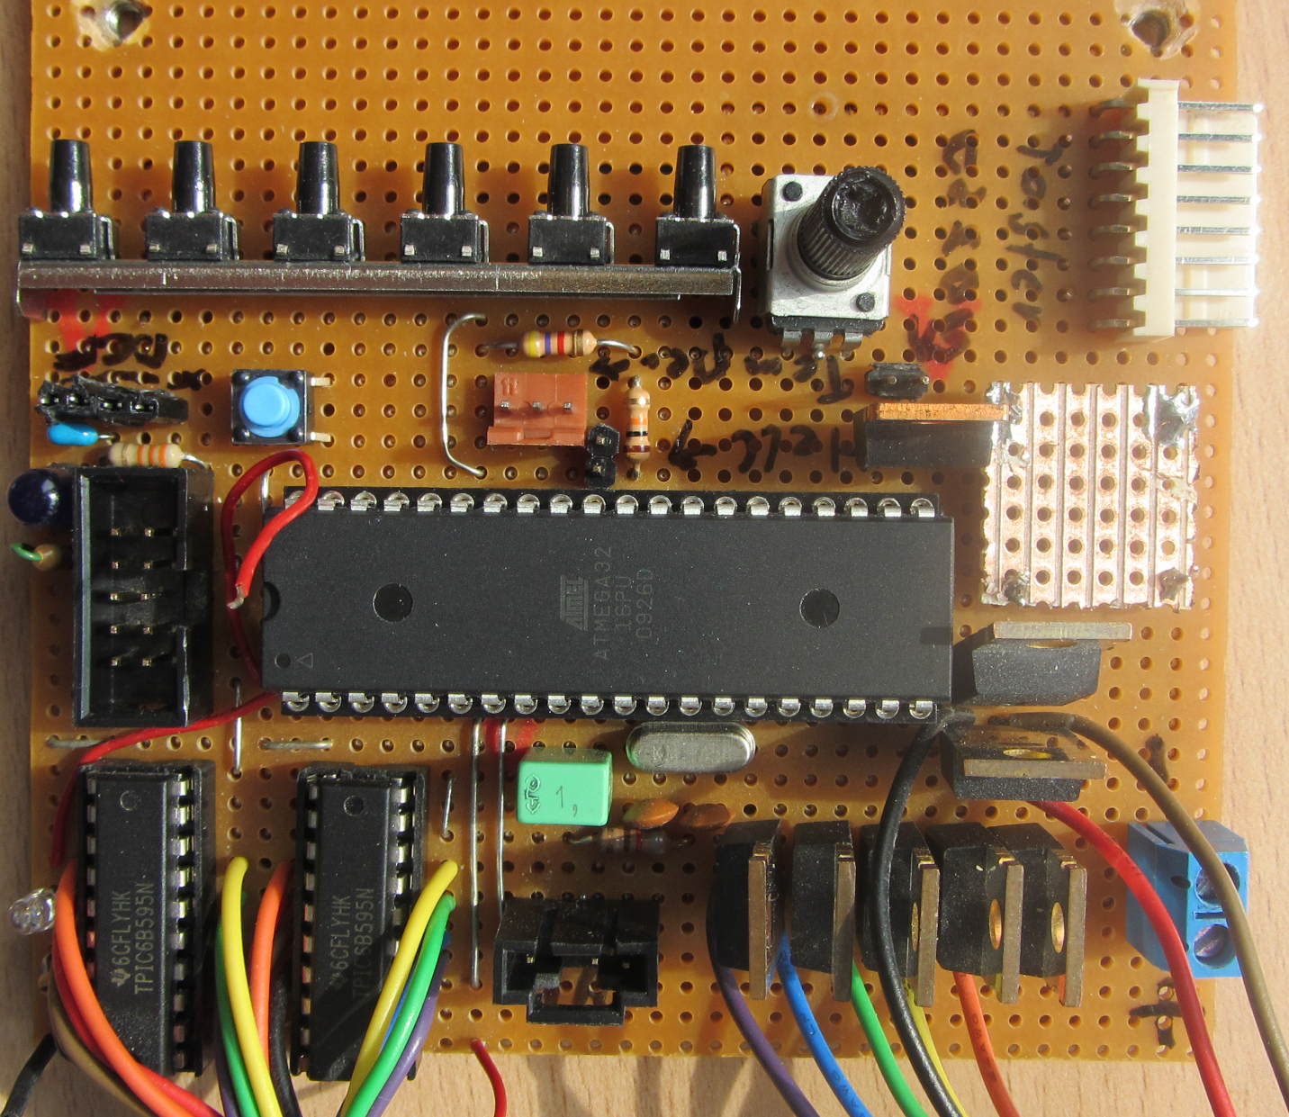
8
7
6
11
5
14
12
9
10
1
4
13
3
3
2

